Slide 1
유즈케이스 다이어그램 작성 실습 문제
다음 문제 기술서를 읽고, 유즈케이스 다이어그램을 작성하세요.
(1. 비디오숍 관리 시스템 ) (2. 인터넷 쇼핑몰 재고관리 시스템)
답을 작성하여 과제게시판에 제출합니다.
파일명은 다음과 같이 합니다.
소공_답2_홍길동.ppt

Slide 2
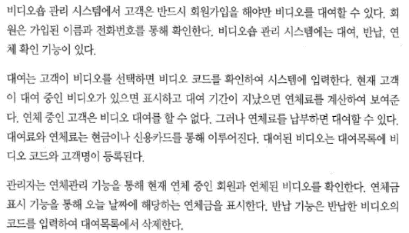
1. 비디오숍 관리 시스템

Slide 3
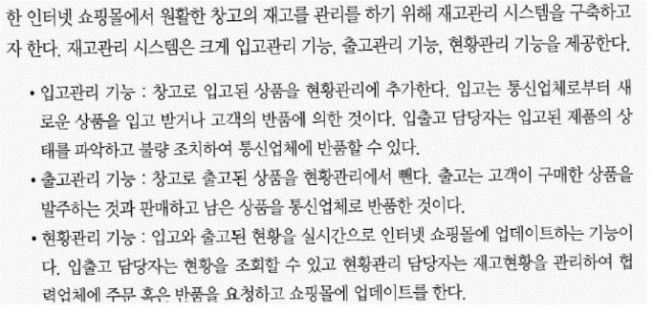
2. 인터넷 쇼핑몰 재고관리 시스템

